Slide 1

PHÒNG GIÁO DỤC VÀ ĐÀO TẠO QUẬN LONG BIÊN
TRƯỜNG TIỂU HỌC PHÚC LỢI
ĐẠO ĐỨC
Sử Dụng tiền hợp lí (Tiết 2)

Slide 2

KHỞI ĐỘNG

Slide 3
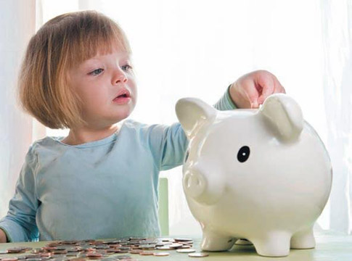
+ Em đã sử dụng tiền tiết kiệm của mình vào những việc gì?
+ Vì sao em lại sử dụng tiền vào những việc đó?

Slide 4
Trong dịp Tết vừa qua, em được cha mẹ và người thân lì xì những lời chúc yêu thương và những đồng tiền may mắn. Vậy em đã và sẽ dùng số tiền đó để làm
gì?
Mua đồ dùng học tập, truyện tranh.
Mua đồ chơi với giá hợp lí.
Giúp đỡ các bạn khó khăn trong trường.
Ủng hộ người nghèo, người khuyết tật.
………………………

Slide 5





HOẠT ĐỘNG THỰC HÀNH

Slide 6

Bài tập 1: Theo em, để sử dụng tiền hợp lí chúng ta nên và không nên làm gì?
Những việc nên làm | Những việc không nên làm
………………………… ………………………… ………………………… ………………………… ………………………… ………………………… | ……………………………….... ...……………………………..... ……………………………….... ...……………………………..... ……………………………….... ...…………………………….....

Slide 7
Những việc nên làm | Những việc không nên làm
- Ưu tiên mua những thứ thực sự cần thiết. - Chọn nơi có giá cả hợp lí và mua vừa đủ dùng. - Chi tiêu phù hợp với hoàn cảnh kinh tế gia đình và số tiền mình hiện có. | - Tiêu xài tiền phung phí. - Mua đồ ăn vặt, bỏ phí đồ ăn. - Mua đồ mà không sử dụng đến. - Mua những thứ mình muốn.

Slide 8
Bài tập 2: Xử lí tình huống:
Lam đang dùng hộp bút màu rất tốt, nay lại được bạn tặng thêm một hộp giống hệt hộp cũ nhân dịp sinh nhật.
Em hãy giúp bạn Lam chọn cách giải quyết phù hợp.
Em sẽ khuyên Lam có thể mang hộp bút cũ còn dùng được tặng bạn có hoàn cảnh khó hơn, còn Lam dùng hộp mới.
Hoặc Lam cất hộp màu mới để dành, dùng hết hộp màu cũ rồi dùng hộp bút mới.

Slide 9
+ Long có biểu hiện của người không biết sống tiết kiệm, không biết chi tiêu sử dụng tiền hợp lí.
+ Là học sinh lớp 5 thì chú ý tập trung việc học hơn là mua sắm đồ chơi đắt tiền ngay khi cả gia đình có điều kiện
Bài tập 3: Tuy mới học lớp 5 và có nhiều đồ chơi nhưng Long đã đòi cha mẹ mua sắm thêm cho nhiều đồ đắt tiền như máy nghe nhạc MP3, máy ảnh kĩ thuật số và cả điện thoại di động để mong mình trở thành sành điệu trước mắt bạn bè. Từ khi có những đồ dùng đó, Long chỉ ham mê nghe nhạc, nhắn tin … mà sao nhãng học tập.
Em nhận xét như thế nào về biểu hiện của Long? Nếu em là bạn của Long em sẽ khuyên bạn điều gì?

Slide 10
Bài tập 4: Lập kế hoạch sử dụng tiền hợp lí.
Tình huống: Đến ngày sinh nhật của em, bố mẹ cho 500.000 đồng để tổ chức sinh nhật mời bạn bè đến dự. Em hãy lên kế hoạch sử dụng số tiền đó cho buổi sinh nhật của mình theo mẫu sau:
STT | Các khoản cần chi | Nội dung chi | Số tiền | Ghi chú
1
2
…
Tổng:

Slide 11
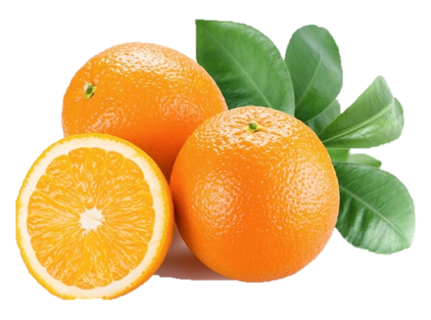
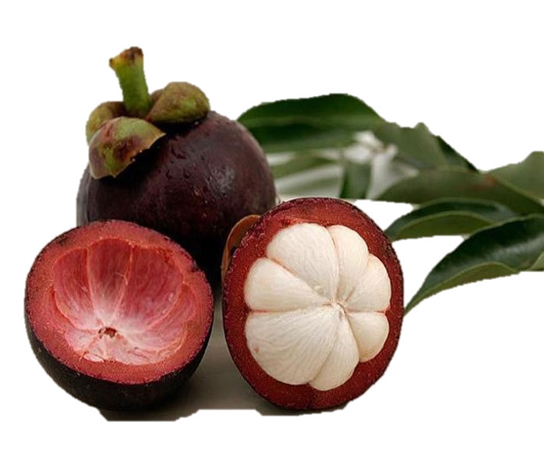
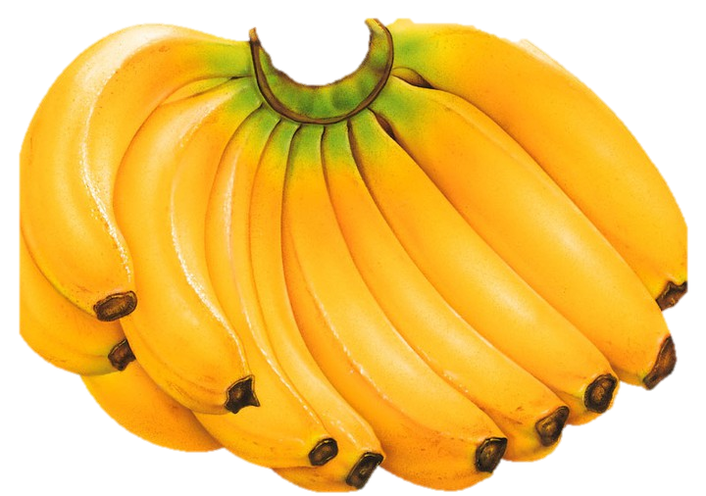
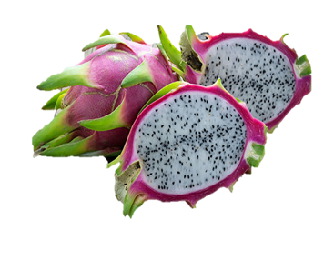
Trò chơi: Đi chợ
MARKET
THỬ TÀI
SHOPPING

Slide 12
Tình huống: Mẹ bận việc nên đưa cho Trân 100 000 đồng và nhờ đi chợ mua giúp mẹ một số loại quả để ăn trong ngày. Nếu em là Trân, em sẽ chọn mua những loại quả nào? Vì sao?

Slide 13
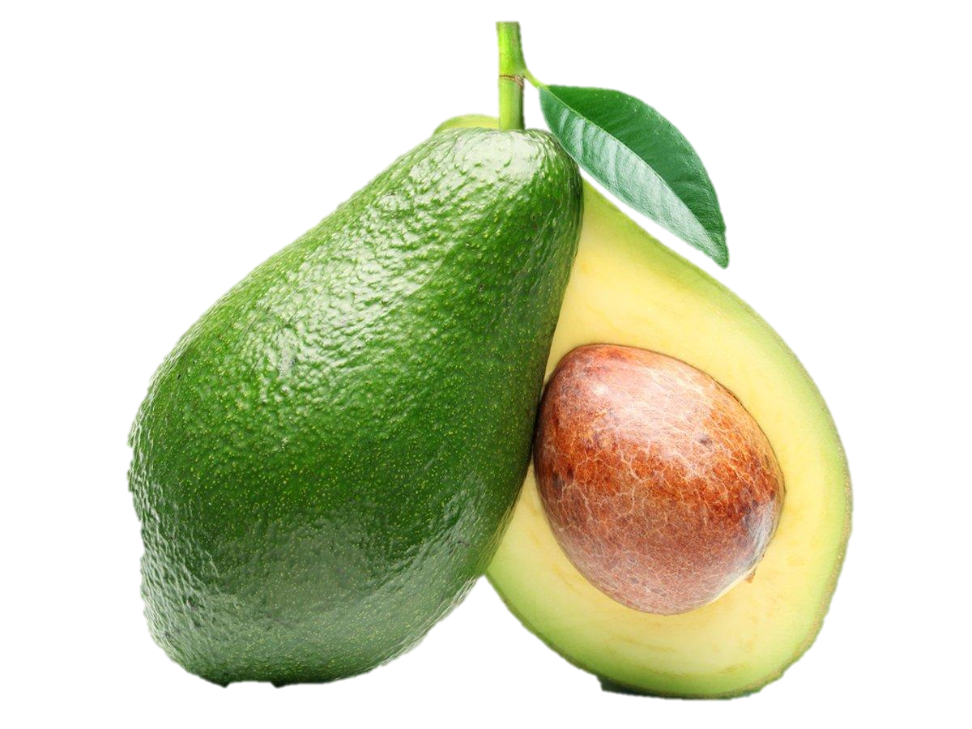
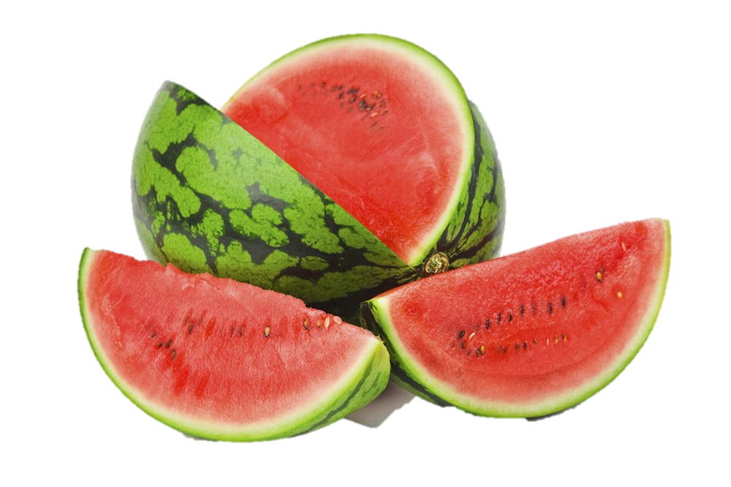
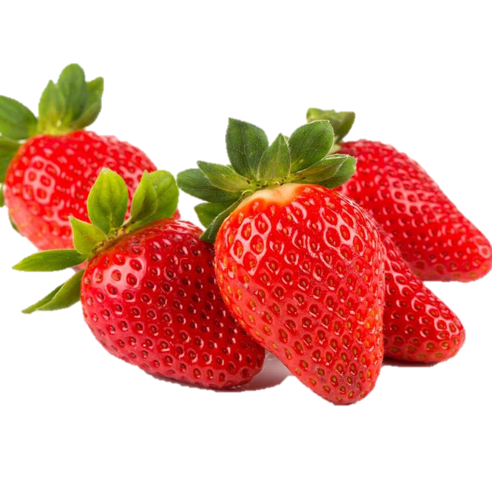
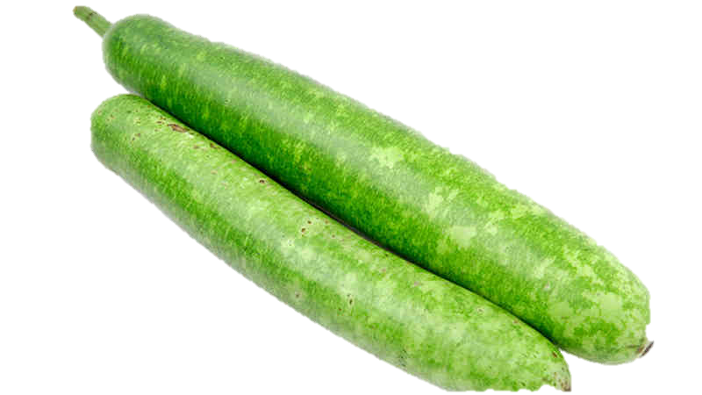
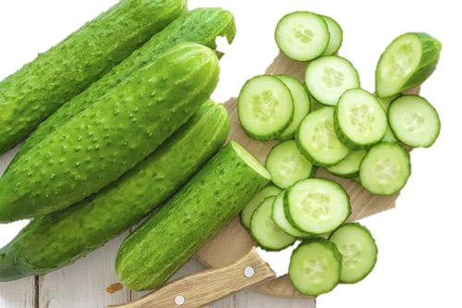
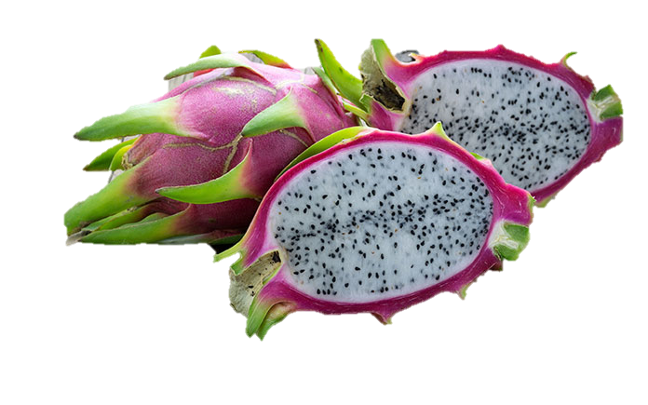
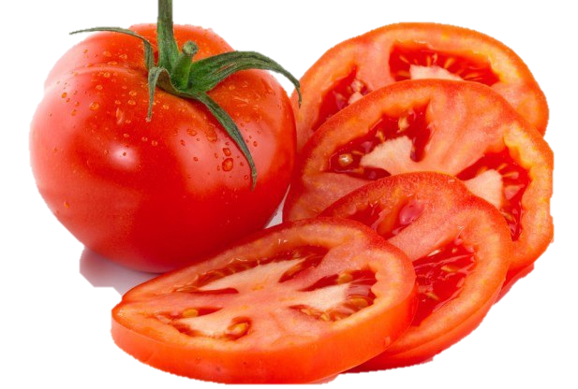
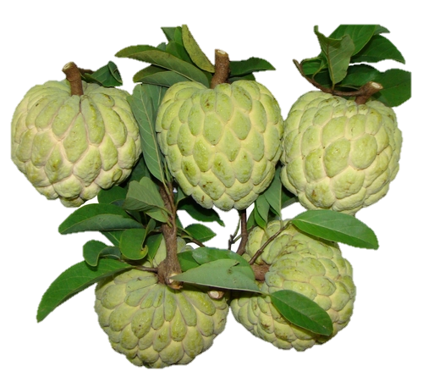
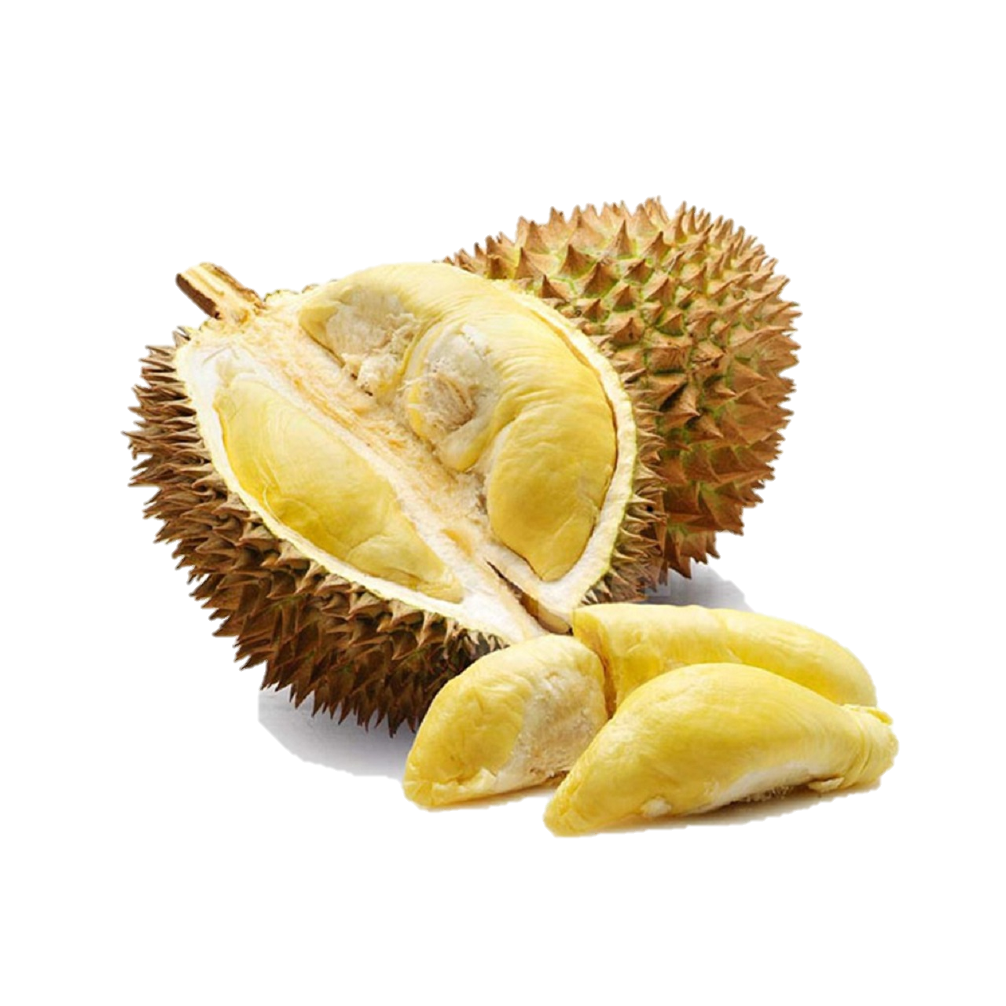
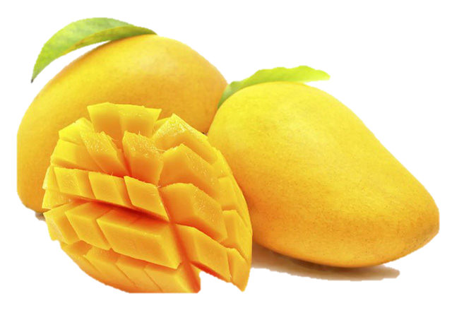
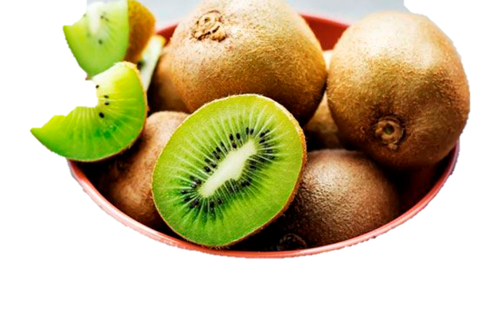
45.000đ/kg
25.000đ/kg
15.000đ/kg
23.000đ/kg
150.000đ/kg
15.000đ/kg
30.000đ/kg
10.000đ/kg
40.000đ/kg
100.000đ/kg
35.000đ/kg
150.000đ/kg

Slide 14
Lưu ý khi đi mua sắm:
- Chọn nơi có sản phẩm chất lượng, giá cả hợp lí.
- Mua hàng với số lượng đủ dùng.
- Tuỳ theo hoàn cảnh kinh tế gia đình, chọn mua những sản phẩm phù hợp.

Slide 15
GHI NHỚ
Trong cuộc sống hằng ngày có nhiều việc chúng ta phải sử dụng đến tiền như: ăn uống, sinh hoạt, học tập, … . Vì vậy, chúng ta phải biết tiêu tiền một cách hợp lí, chi tiêu có mục đích. Sử dụng tiền hợp lí là một thói quen tốt, là biểu hiện của con người văn minh. Việc sử dụng tiền hợp lí sẽ giúp cho kinh tế gia đình ổn định và cũng là một cách tiêu tiền thông minh.

